Slide 1

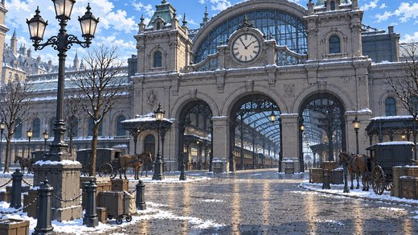

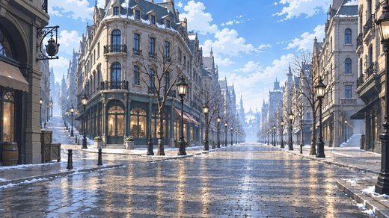
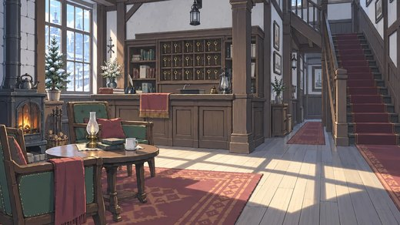
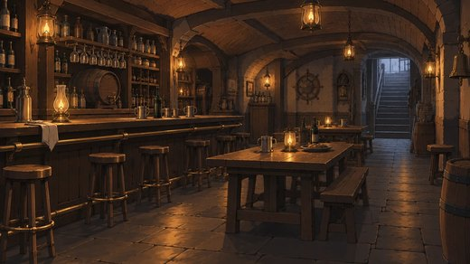

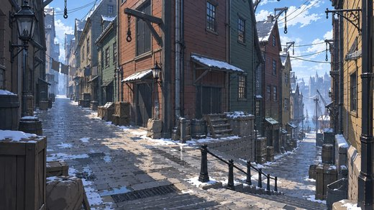

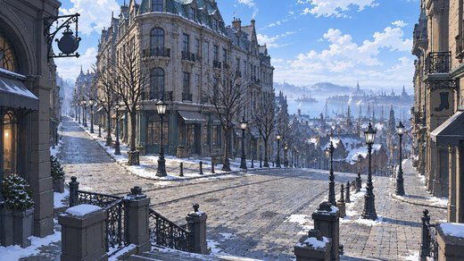
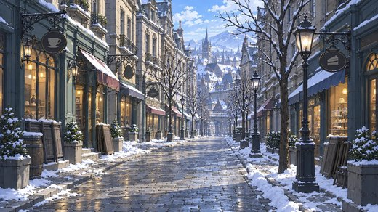
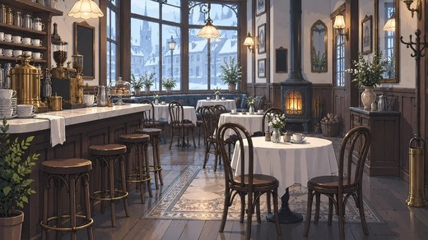
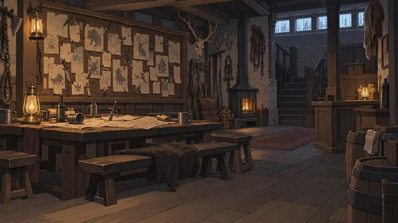

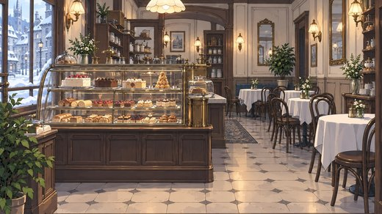
雪都瓦恩霍姆 拓樸
16 格・每一格是「縮圖＋地名」的群組，可以直接拖；連線是 connector，拖格子時會跟著走
圖書館
library
要補圖
Varn_Church
火車站
station
瞭望台
lookout
中心區
midtown
大教堂
church
旅店
inn
餐酒館
bar
武器店
gunstore
舊街區
oldtown
港口廣場
square
上街區
uptown
餐飲街
tavern
咖啡廳
cafe
賞金獵人公會
guild
雜貨舖
grocery
甜品店
dessert

